Slide 1
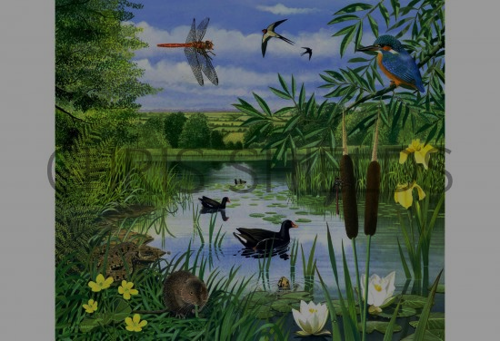



IBS: De levende tuin
Maak een paradijs voor
mens en dier!
Notes:
1
Wat is een levende tuin en hoe maak je die? De Branchevereniging voor Hoveniers en Groenvoorzieners (VHG) wil het concept 'De Levende Tuin' onder de aandacht brengen van de consumenten. Met dit concept wil VHG laten zien dat naast het genieten van een tuin ook andere maatschappelijke en economische waarden belangrijk zijn. Dit geldt dan niet alleen de bezitter van de tuin maar ook de samenleving. Zo draagt de levende tuin bij aan een grote variatie van planten en dieren, een verbeterde luchtkwaliteit, verkoeling, de opvang en aanwezigheid van water en het genieten van het voedsel uit eigen tuin. Een woning in een groene omgeving is meer waard dan in een verharde omgeving. Ten slotte biedt de tuin voor kinderen vaak het eerste contact met de natuur. In een levende tuin kunnen kinderen heerlijk spelen en allerhande beestjes en plantjes ontdekken.
Deze cursus is bedoeld om cursisten vertrouwd te maken met het concept van de levende tuin waardoor ook hun handelingsbekwaamheid rondom dit concept toeneemt. Het gaat hierbij vooral om een gedragsverandering. In plaats van de beeldkwaliteit van een tuin wordt de functionaliteit daarvan leidend bij ontwerp, aanplant en beheer.
De rode draad voor de gehele cursus is de omvorming van een bestaande tuin in een levende tuin. Voor de eerste cursusdag neemt iedere cursist informatiemateriaal (foto's en tekeningen/ontwerp) mee van een geselecteerde tuin. Op dag 5 van de cursus presenteert iedere cursist het resultaat van de omvorming van deze tuin naar een levende tuin. Tevens wordt gedurende de cursus op verschillende momenten het label van de levende tuin ingekleurd in relatie tot het uitgevoerde onderdeel.
De cursus beslaat vijf dagen en wordt gegeven door eigen docenten plus op verzoek externe docenten (bij voorkeur ondernemers). De volgende thema's (één thema per cursusdag) worden in de cursus behandeld:
1) Aanleg (inclusief de uitgangspunten voor ontwerp),
2) Onderhoud (beheer),
3) Beplanting,
4) Acquisitie, en
5) Integratie in een levende tuin.

Slide 2
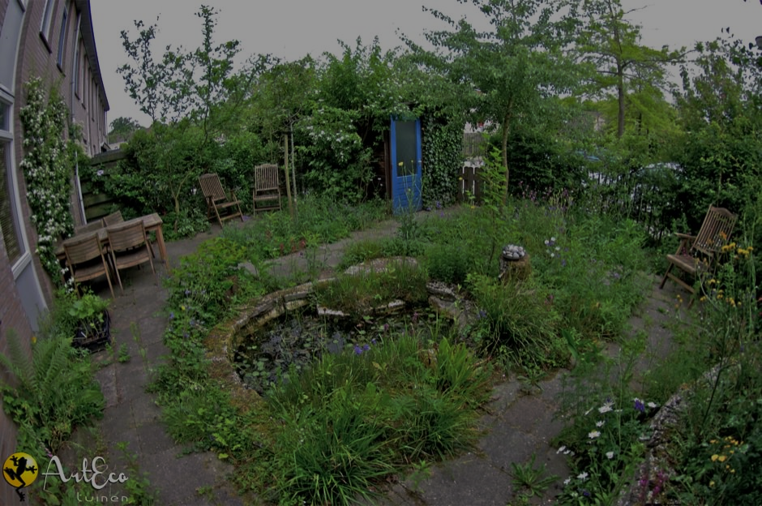
Dag 1: Bodem
Notes:
2
.
Deze kennismaking (naam, bedrijf en functie) is bedoeld:
1) om gelegenheid te bieden dat de deelnemers zich aan elkaar voorstellen, en
2) voor de docent om inzicht te krijgen in het niveau van de deelnemers.

Slide 3
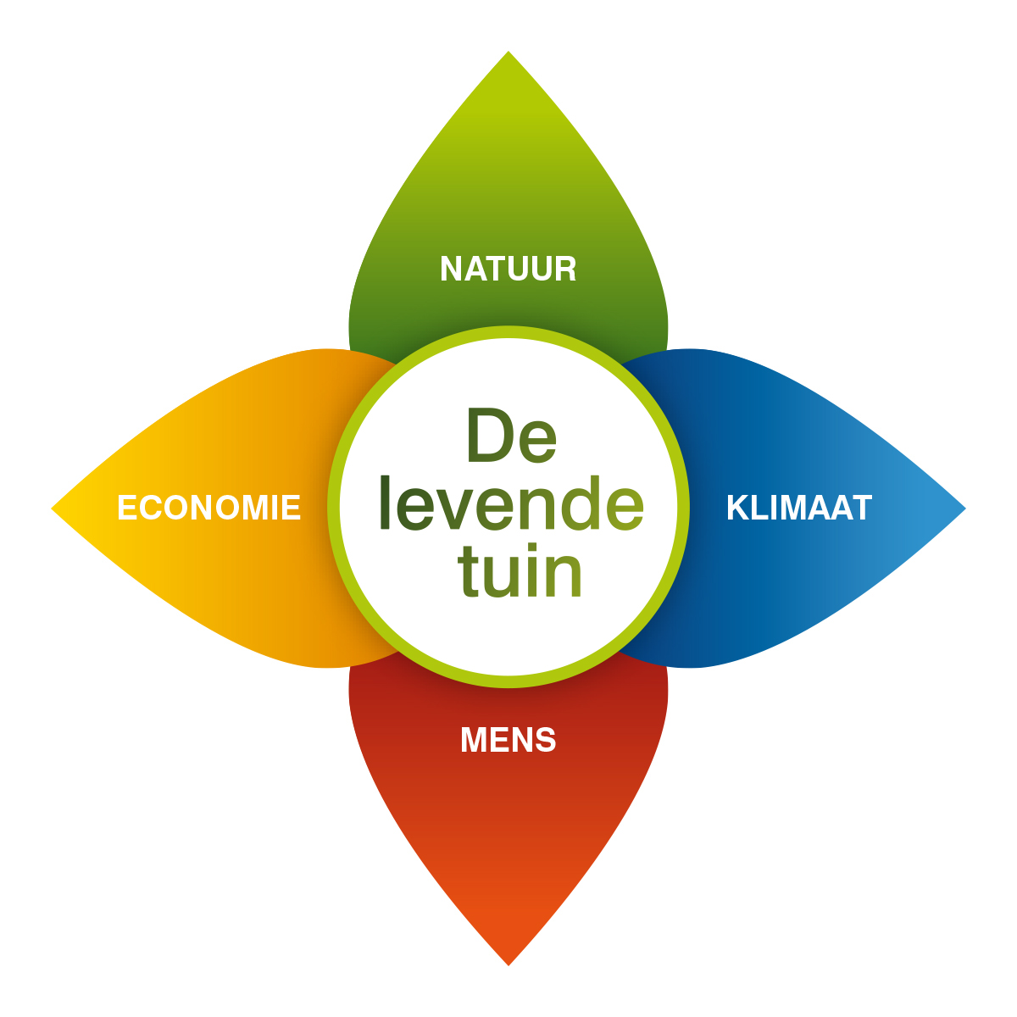
Score van een tuin: het label
Notes:
3
Hoeveel draagt een onderdeel bij aan het leven in de tuin? En zo ja op welk vlak dan? Om in één oogopslag te kunnen zien in hoeverre een onderdeel voldoet aan het principe van de levende tuin, is een label ontwikkeld. In de vorm van een bloem.
De bloem heeft vier bloemblaadjes. Elk bloemblaadje staat voor één belangrijk thema,
te weten:
1. Dieren (D):
2. Energie (E):
3. Voedsel (V):
4. Water (W):
Bodem (B) is het hart van de bloem (de basis). Het gehele bloemlabel staat symbool voor een kwalitatieve indruk voor de mate van verlevendiging van de tuin. De levende tuin is er juist voor bedoeld om positief te worden beleefd. Ieder moet er van kunnen genieten en op hun eigen wijze. Dit geldt niet alleen de tuineigenaar maar ook de mensen (en dieren) in de buurt. De omgevingskwaliteit van buurten en wijken gaat omhoog. Tot slot is het voor de professionele hovenier een genot om een levende tuin te ontwerpen, aan te leggen en te onderhouden.
Voor elk onderdeel van de bloem worden drie kleuren gebruikt. Deze kleuren staan symbool voor de overgang van een grijze stenen tuin naar een groen levende tuin. De gebruikte kleuren zijn
Dit label moet worden gezien als een hulpmiddel. Het is geen keurmerk. Het is bedoeld om op een eenvoudige manier aan te geven of verbeteringen richting een levende tuin nuttig en mogelijk zijn.
Door de gehele cursus heen wordt op dit label teruggegrepen: scoren door inkleuring van het label

Slide 4
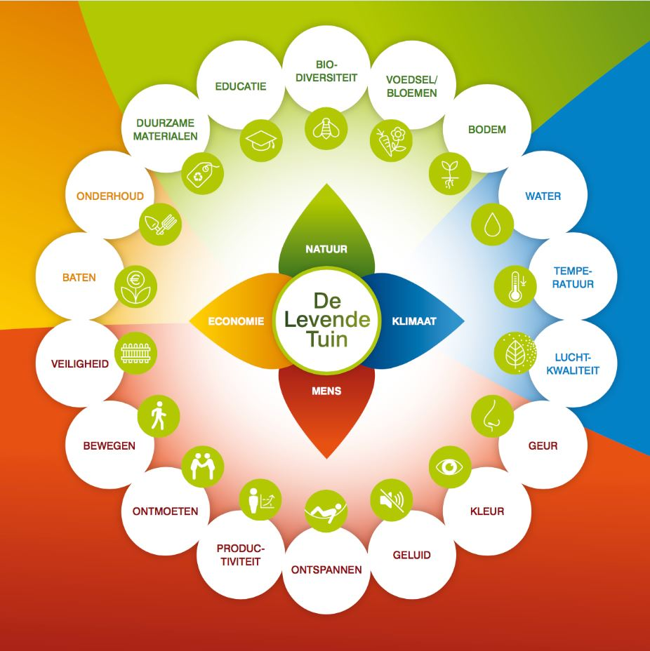
Notes:
4
Hoeveel draagt een onderdeel bij aan het leven in de tuin? En zo ja op welk vlak dan? Om in één oogopslag te kunnen zien in hoeverre een onderdeel voldoet aan het principe van de levende tuin, is een label ontwikkeld. In de vorm van een bloem.
De bloem heeft vier bloemblaadjes. Elk bloemblaadje staat voor één belangrijk thema,
te weten:
1. Dieren (D):
2. Energie (E):
3. Voedsel (V):
4. Water (W):
Bodem (B) is het hart van de bloem (de basis). Het gehele bloemlabel staat symbool voor een kwalitatieve indruk voor de mate van verlevendiging van de tuin. De levende tuin is er juist voor bedoeld om positief te worden beleefd. Ieder moet er van kunnen genieten en op hun eigen wijze. Dit geldt niet alleen de tuineigenaar maar ook de mensen (en dieren) in de buurt. De omgevingskwaliteit van buurten en wijken gaat omhoog. Tot slot is het voor de professionele hovenier een genot om een levende tuin te ontwerpen, aan te leggen en te onderhouden.
Voor elk onderdeel van de bloem worden drie kleuren gebruikt. Deze kleuren staan symbool voor de overgang van een grijze stenen tuin naar een groen levende tuin. De gebruikte kleuren zijn
Dit label moet worden gezien als een hulpmiddel. Het is geen keurmerk. Het is bedoeld om op een eenvoudige manier aan te geven of verbeteringen richting een levende tuin nuttig en mogelijk zijn.
Door de gehele cursus heen wordt op dit label teruggegrepen: scoren door inkleuring van het label

Slide 5
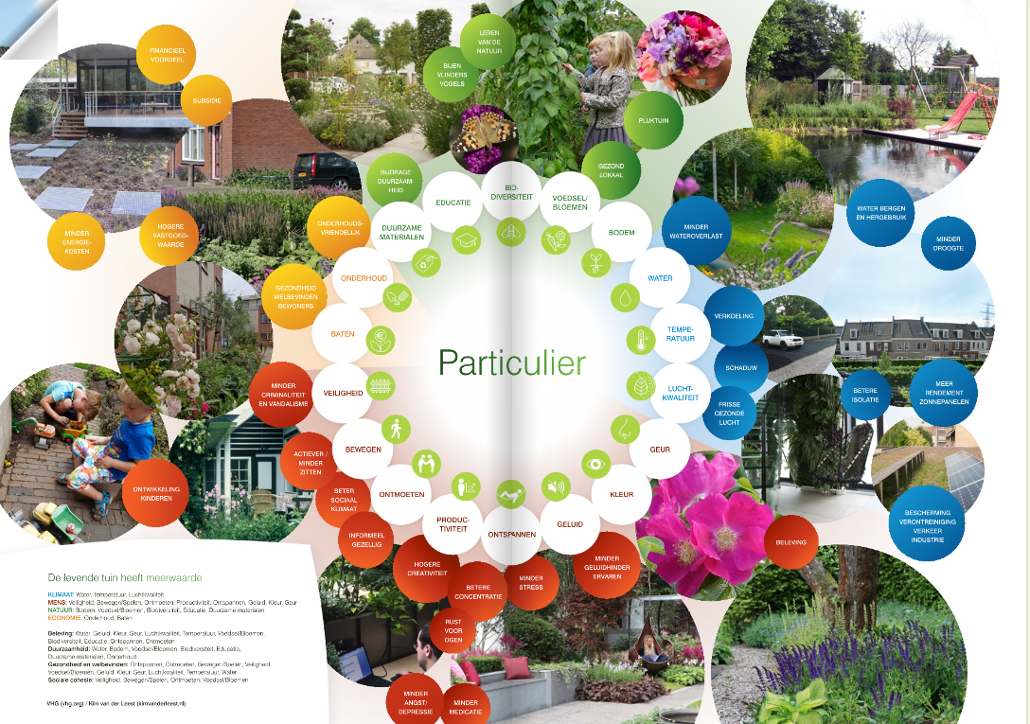
Notes:
5
Hoeveel draagt een onderdeel bij aan het leven in de tuin? En zo ja op welk vlak dan? Om in één oogopslag te kunnen zien in hoeverre een onderdeel voldoet aan het principe van de levende tuin, is een label ontwikkeld. In de vorm van een bloem.
De bloem heeft vier bloemblaadjes. Elk bloemblaadje staat voor één belangrijk thema,
te weten:
1. Dieren (D):
2. Energie (E):
3. Voedsel (V):
4. Water (W):
Bodem (B) is het hart van de bloem (de basis). Het gehele bloemlabel staat symbool voor een kwalitatieve indruk voor de mate van verlevendiging van de tuin. De levende tuin is er juist voor bedoeld om positief te worden beleefd. Ieder moet er van kunnen genieten en op hun eigen wijze. Dit geldt niet alleen de tuineigenaar maar ook de mensen (en dieren) in de buurt. De omgevingskwaliteit van buurten en wijken gaat omhoog. Tot slot is het voor de professionele hovenier een genot om een levende tuin te ontwerpen, aan te leggen en te onderhouden.
Voor elk onderdeel van de bloem worden drie kleuren gebruikt. Deze kleuren staan symbool voor de overgang van een grijze stenen tuin naar een groen levende tuin. De gebruikte kleuren zijn
Dit label moet worden gezien als een hulpmiddel. Het is geen keurmerk. Het is bedoeld om op een eenvoudige manier aan te geven of verbeteringen richting een levende tuin nuttig en mogelijk zijn.
Door de gehele cursus heen wordt op dit label teruggegrepen: scoren door inkleuring van het label

Slide 6
BODEM EN EFFECTEN
BODEMKUNDE
LEVENDE BODEM
INNOVATIES
Notes:
6
Ad 1: Duur: Iedere dag duurt 8 uur en behandelt één thema.
Belangrijk is dat de cursist tijd heeft om het huiswerk te maken, namelijk de omvorming van een bestaande tuin in een levende tuin. De middag van de vierde cursusdag kan hieraan worden besteed.
Ad 2: Beoordeling: Beoordeeld wordt op basis van 4 criteria:
Aanwezigheid; alle vijf dagen moeten gevolgd zijn
Inzet: moet voldoende zijn
Kennistoets; moet minimaal een 5,0 zijn,
Presentatie rode draad opdracht; moet met een voldoende beoordeeld zijn. (beoordeling op basis van onvoldoende/voldoende/goed)
Ad 3: Bij positieve beoordeling ontvangt de cursist namens de VHG een branchegericht certificaat 'De levende tuin'.

Slide 7
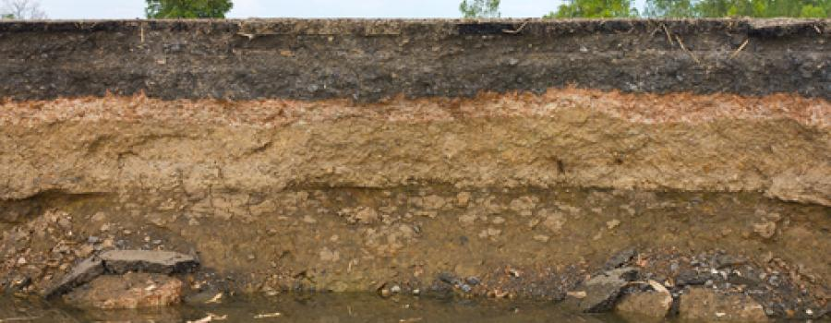
Bodem en grondwerk
Bodemschimmels en mycorrhiza
http://www.ted.com/talks/paul_stamets_on_6_ways_mushrooms_can_save_the_world.html
en
De levende tuin_Thema Bodem
http://www.youtube.com/watch?v=cpBkw4E9Kb0
Notes:
7
Start onderdeel 3 van cursusdag 1: Theorie, De bodem
De bodem als basis voor de levend tuin.
Afhankelijk van het niveau van de cursisten wordt de VHG film getoond over het algemene belang van de bodem of voor meer diepgang wordt de Engelstalige film gepresenteerd van Paul Stametz over het grote belang van bodemschimmels.
Link: http://www.ted.com/talks/paul_stamets_on_6_ways_mushrooms_can_save_the_world.html
Eventueel:
1) Wat betekenen heksenkringen?
2) Wat is het grootste levende organisme ter wereld?
In april 2003 werd in het Malheur National Forest in de Amerikaanse staat Oregon een sombere honingzwam ontdekt van naar schatting 2400 jaar oud met een ondergronds mycelium omvang van 8,9 km². Daarmee is deze schimmel het grootste organisme ter wereld. Ook in Zwitserland in het Nationaal Park in de streek Engadin komt deze schimmel met een grote omvang voor. Hier is de schimmel ongeveer duizend jaar oud en ongeveer 800 meter lang en 500 meter breed.

Slide 8
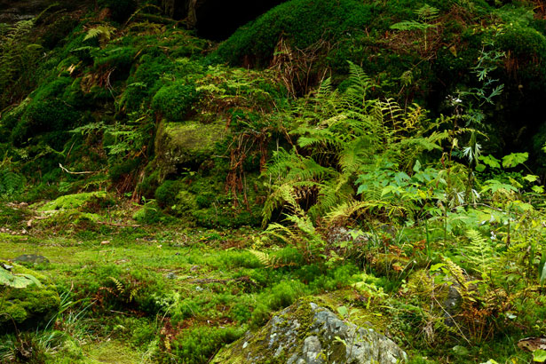
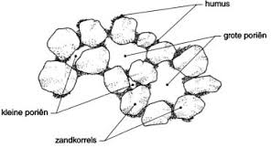
Bodem
Grondsoort (zand, klei, silt of veengrond)
Voedselrijkdom v.d. grond (arm, matig voedselrijk, voedselrijk)
  Hoofdelementen (stikstof N, fosfaat P, kalium K)
Organisch stofgehalte (koolstof C)
Sporenelementen
  Mg, Fe, Ca…
Notes:
De bodem is een belangrijke factor om te bepalen wat mogelijk is. Wat voor soort grond heb je: zand, klei, silt of veengrond? Als je klei hebt kun je er basaltmeel doorheen mengen om een meer korrelige grond te krijgen. En als je een zandgrond hebt kun je er klei doorheen mengen om die korrelstructuur te krijgen. Echter de meest belangrijke manier om een vruchtbare grond te krijgen is om een hoog organisch stof gehalte in de grond te krijgen en dit kan bereikt worden met een mulchlaag op de aarde aan te brengen. Deze functioneert als een strooisellaag. Heel belangrijk is om niet teveel op de grond te lopen, omdat dit de grond verdicht. Ploegen heeft hetzelfde effect, want dan dood je je bodemleven die het open houdt. Verder is het gehalte aan sporenelementen, zoals zink, zwavel, ijzer, magnesium, koper en nog vele anderen van belang, omdat deze de gezondheid van je planten en het bodemleven beïnvloeden. Met name op kale zandgronden kan hieraan een tekort zijn, doordat er te veel van deze sporenelementen zijn uitgespoeld. Hetzelfde geldt voor plekken waar al heel lang geploegd wordt. In een onnatuurlijk systeem worden de sporenelementen namelijk niet goed vastgehouden. Deze sporenelementen kun je doormiddel van basaltmeel, oergesteente en vulkanisch gesteente weer toevoegen.

Slide 9
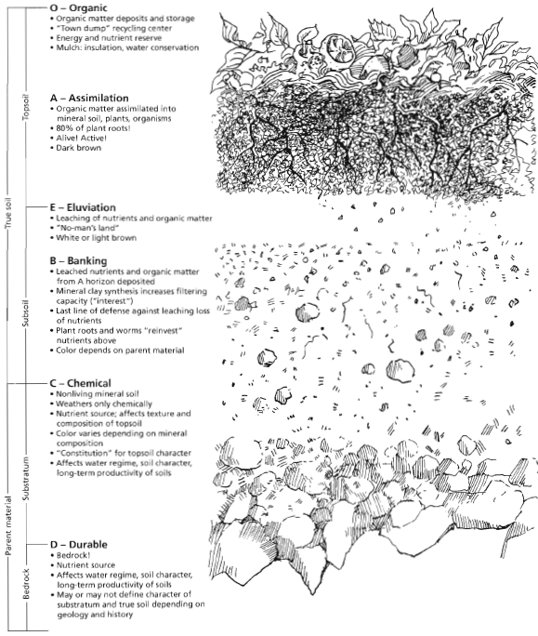
Strooisellaag
Humuslaag
  Meeste leven
Uitspoelzone
Verweerde grond
Oermateriaal
Notes:
Hier zien jullie hoe een gezonde dwarsdoorsnede van een bodem eruit ziet. Eerst heb je een strooisellaag, wat in de tuinwereld ook een mulchlaag kan heten. Het organisch materiaal is hierin nog herkenbaar. Dan heb je de humuslaag. Het strooisel is hierin zover afgebroken, dat je niet meer kunt herkennen wat het geweest is. In de humuslaag zit het meeste bodemleven. Dan krijg je de uitspoelzone. Dit is de grondlaag onder de humus, waarin humus, mineralen en andere voedingsstoffen in uitspoelen. Daaronder heb je de verweerde grond, dit is grond waarmee van alles gebeurd is aan bodemprocessen. En als laatste heb je oermateriaal, waarbij je kunt denken aan het mergel in Zuid-Limburg of leisteen in de Ardennen.

Slide 10
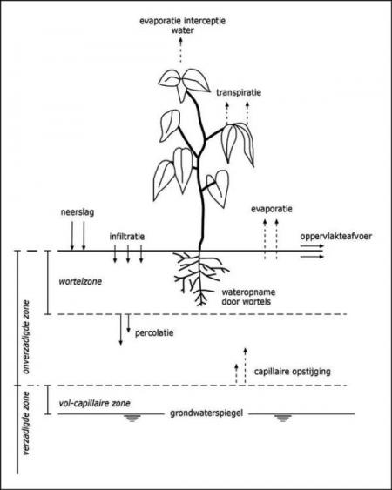
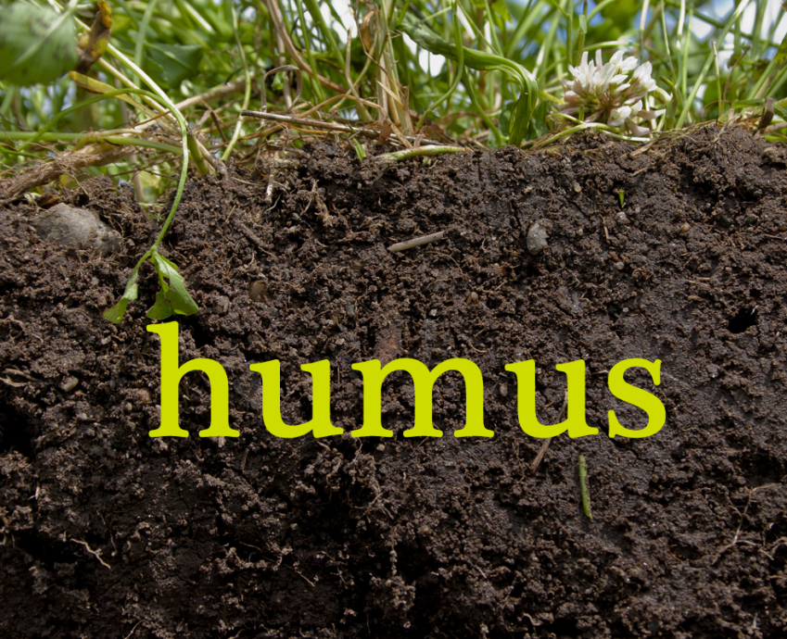
Waterhuishouding
Hoeveel water de grond vasthoudt.
Hoe makkelijk het water toegankelijk is.
Hangwater
Capillaire zone
Grondwaterpeil
Notes:
De beschikbaarheid van water bepaald samen met de voedingsstoffen en het klimaat hoe productief planten kunnen zijn. Water bindt zich aan de gronddeeltjes en maar een deel van dit water is opneembaar voor de plant. Als er regen valt zal een deel van die regen in de gronddeeltjes blijven hangen. Dit wordt hangwater genoemd. De rest van het water zakt naar beneden toe tot de waterspiegel. Daar wordt een deel van het water weer omhoog gezogen. De zone van het omhoog gezogen water wordt de cappillaire zone genoemd. Hoe meer organisch materiaal er in de grond zit hoe meer water vastgehouden kan worden. De meeste planten hebben graag een vochtige bodem. In ons klimaat zijn er weinig eetbare soorten die tegen een natte bodem kunnen en veel wat zuidelijkere eetbare soorten profiteren van een iets drogere bodem in de winter. Wat je het makkelijkste bereikt in een zandbodem.

Slide 11
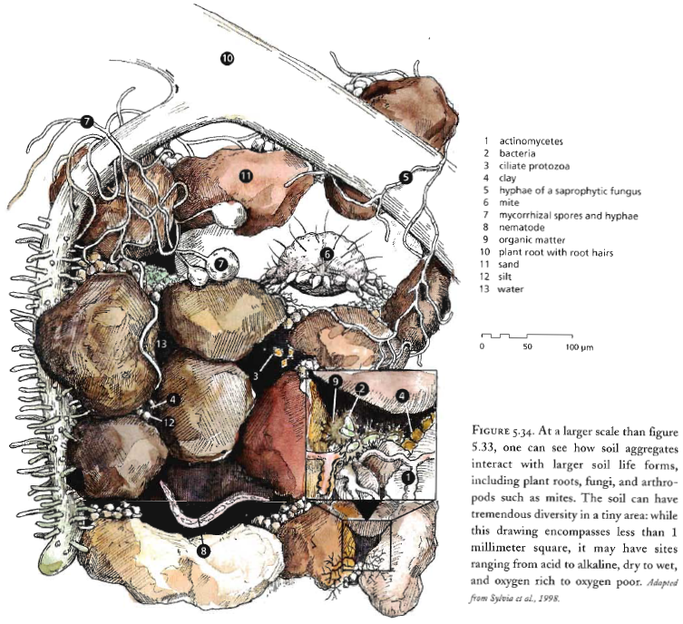
Bodemleven
bepaalt de bodemvruchtbaarheid
meeste leven i bovenste 5 cm
veel organisch materiaal (humus), hoog koolstof gehalte, vochtig, goed drainerend, licht zuur tot
iets basisch
bacteriën en schimmels worden gegeten door protozoa
en nematoden (aaltjes). Met name het evenwicht tussen deze vier bepaalt de bodemvruchtbaarheid
Notes:
Een bodem met veel voedingsstoffen is niet automatisch vruchtbaar. Andersom geldt hetzelfde. (leven)

Slide 12
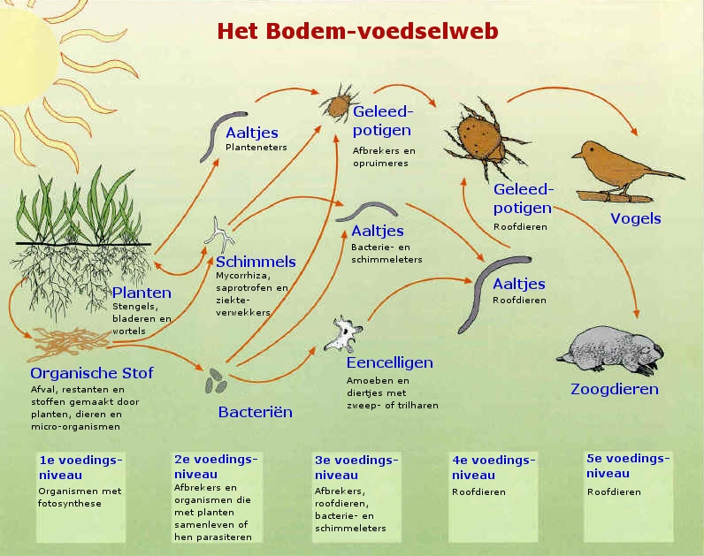

Slide 13
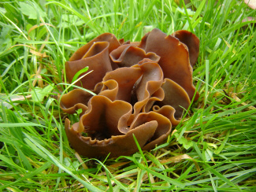
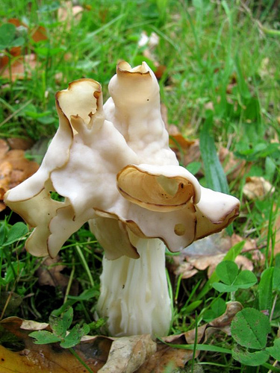
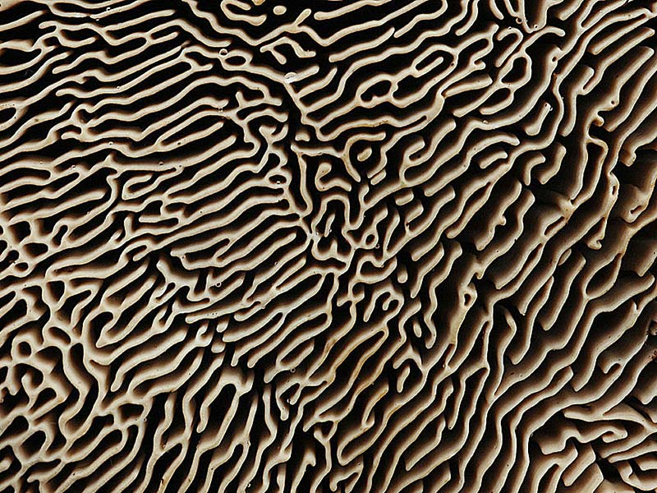
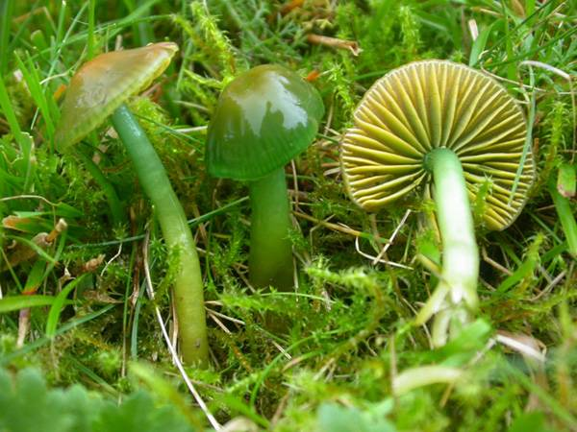
Schimmels
      Eencellig of veelcellig
      Gisten zijn eencellige schimmels.
      Veelcellige schimmels bestaan uit schimmeldraden (Hyfen → mycelium / zwamvlok).
Notes:
Laten staan?

Slide 14
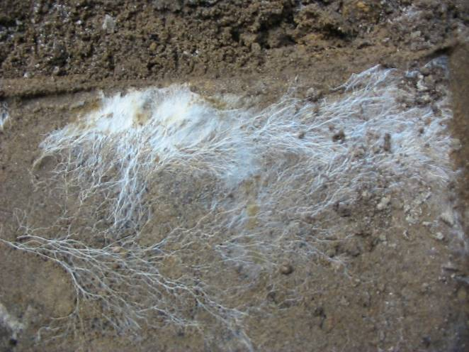
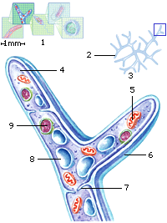
Schimmeldraden in de bodem
Verbinden het bodemleven en planten met elkaar en maken de stoffen in diepere en verder af liggende bodems beschikbaar. Ze lossen actief stenen op voor mineralen
Hechten met de hyfen (schimmeldraden) de bodem aan elkaar (bacteriën plakken met hun slijm de bodem aan elkaar)
Maken de bodem iets zuurder
Hyfe (schimmeldraad)
Locatie
Cytoplasma
Mitochondrium (energie)
Endoplasmatisch reticulum
Septum
Luchtbel
Kern

Slide 15
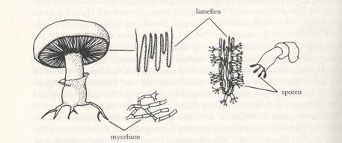
Levensvorm macrofungi
Mycelium (zwamvlok / daadwerkelijk organisme)
Parasiet (verzwakt/dood anderen voor te leven)
Saprofiet (verteerd organisch materiaal)
Mycorrhiza (leeft in harmonie met andere organismen)
Paddenstoel is vrucht (appel /alleen in perfect stadium herkenbaar)

Slide 16
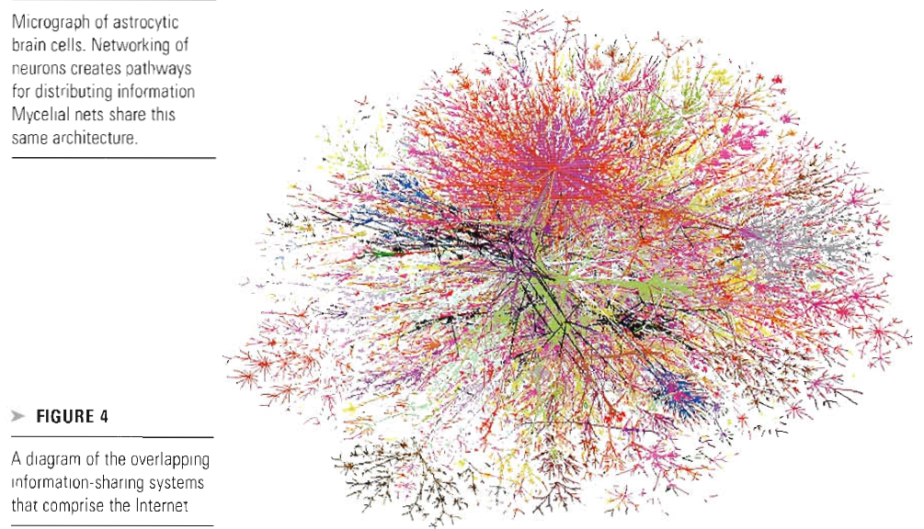
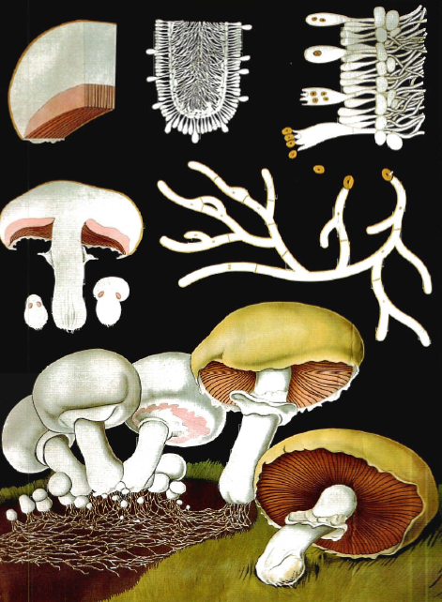
Schimmels
Planten worden hierdoor één groot organisme. Wisselen hormonen, voedingsstoffen en kennis uit

Slide 17
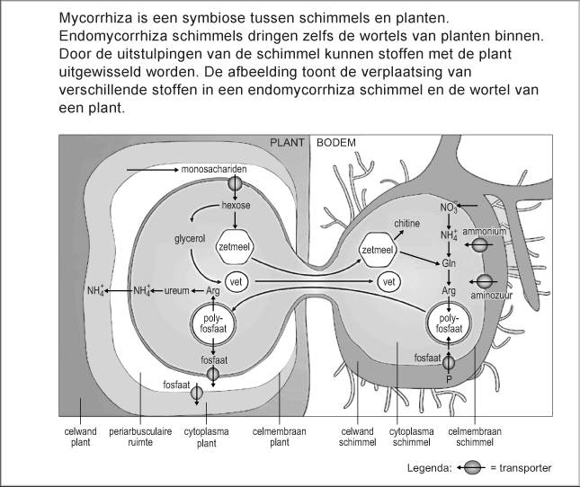

Slide 18
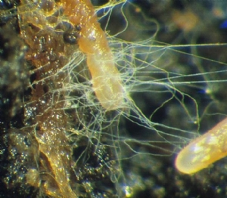
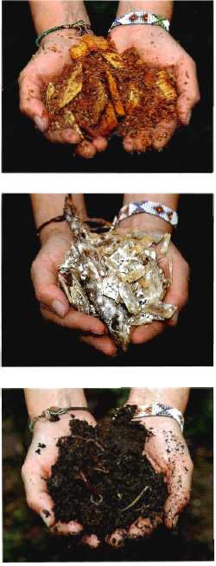
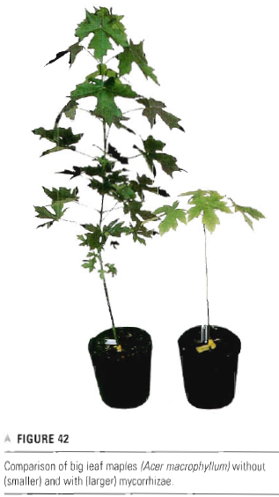
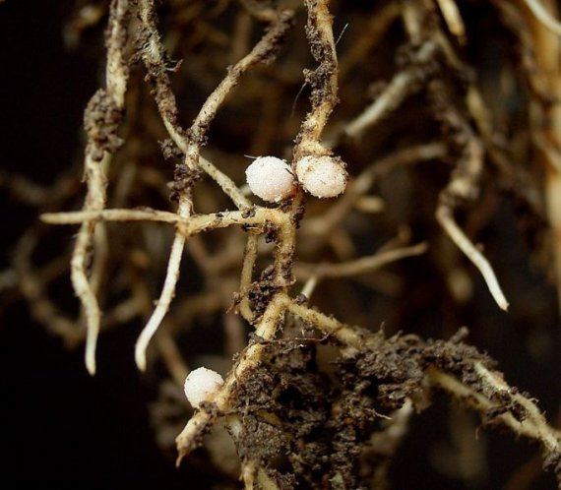
l
Voedselopname door symbiose met schimmels.
Voedselopname met (links) en zonder (rechts) hulp van Micorrhiza
Mycorrhiza-schimmels en stikstofopname
bodemleven

Slide 19
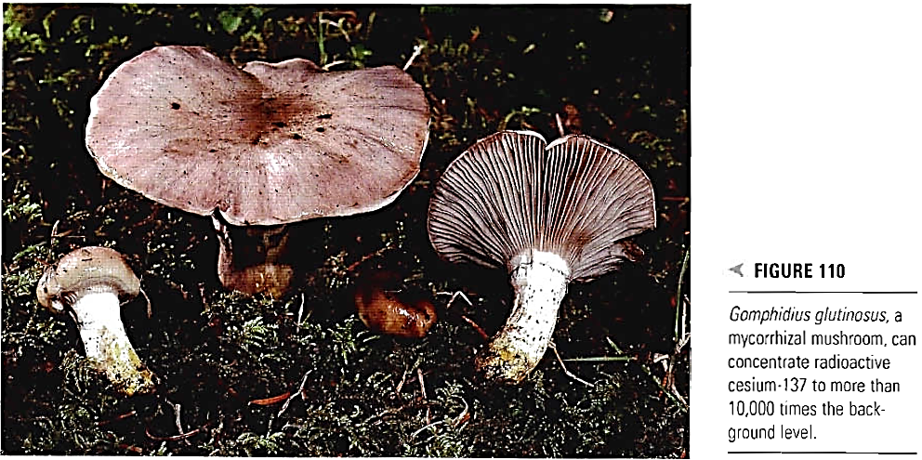
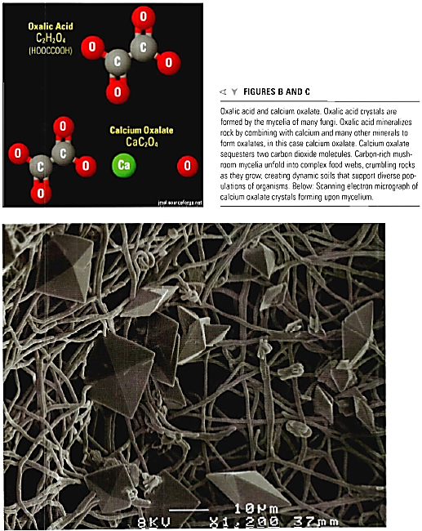
Schimmels filteren radioactief materiaal uit de bodem.
Calcium kristallen in een mycelium

Slide 20
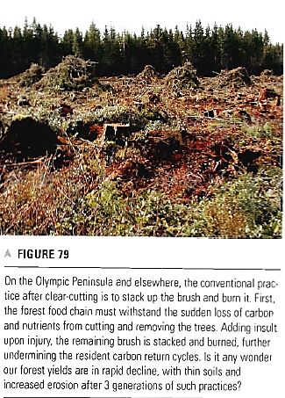
Nieuwbouw is vaak desastreus voor kwaliteit van de bodem
achterlaten bouwafval
beschadiging mycelium
verdichting
afname in vruchtbare bodems / groei van nieuwe aanplant gaat moeizaam
Notes:
Vervangen?

Slide 21
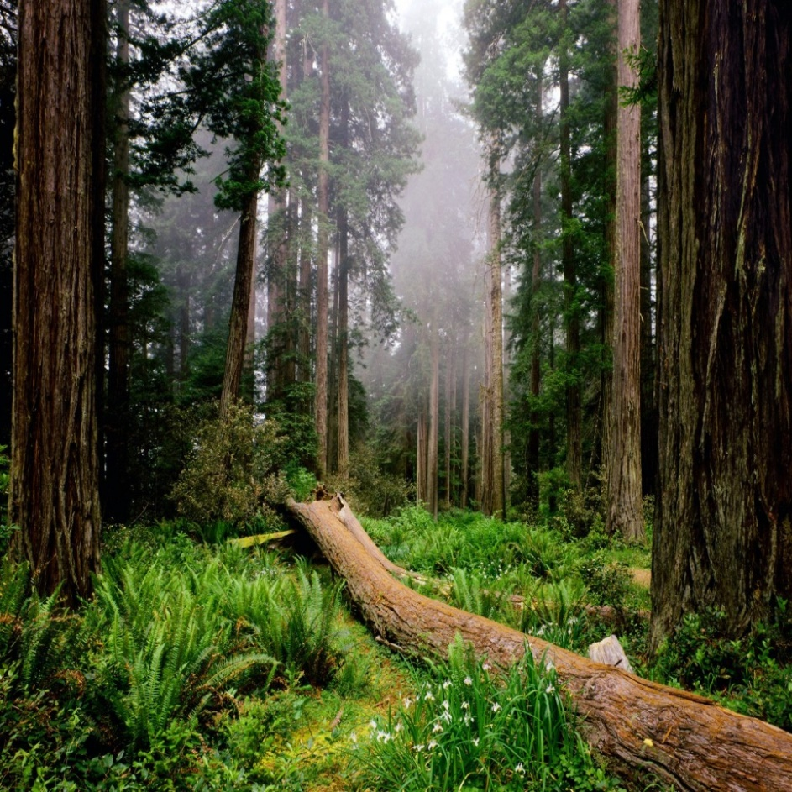
Communicatie en leervermogen van planten
Communicatie van planten
http://www.youtube.com/watch?v=aClSp71zfro
Rhizosfeer
Planten bepalen wat er rondom hun wortels leeft
Fyllosfeer
Sommige planten bepalen door middel
van hun bladeren wat er rondom hun
leeft.
  Eik en Beuk (Tannine)
  Walnoot (Juglon)

Slide 22
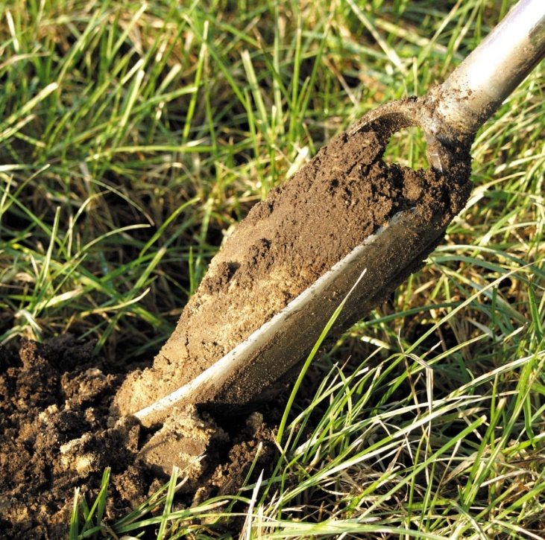
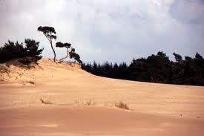
De bodem
Bodem: ontstaat over een lange periode
Grond: veen, zand, klei en silt (bodemdeeltjes)
Voedselrijkdom
Schrale bodems leg je altijd bovenop voedselrijke bodem.
Gestoord bodemprofiel
Notes:
22
Voor de beoordeling van de mate van leven in verschillende typen substraten (verschillende soorten grond zoals veen, zand en klei, substraten groendak, substraten gevelgroen, steenwol uit de glastuinbouw, hydrokorrels etc.) kan hier een verdiepingsslag worden ingebouwd.
Denk hierbij ook aan mogelijkheden van een gastdocent en/of van excursie.
Bijvoorbeeld:
Optie 1) Extensief groendak (mos-sedum)
Optie 2) Gevelgroensysteem met kunstmatig substraat
Optie 3) Stuifzand
Algemene vragen:
1) Hoeveel leven is aanwezig in het stuifzand en/of het substraat?
2) Geef per substraat aan welke handelingen de hovenier moet doen voor een goede groei van planten;
3) Welke conclusies trek je hieruit voor het belang van leven in de bodem?

Slide 23
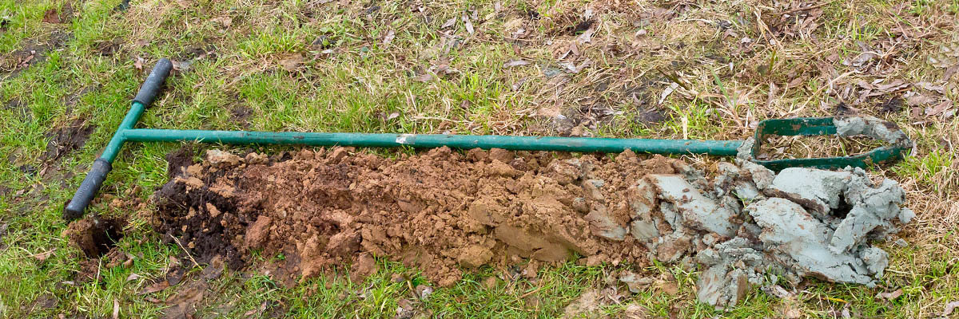
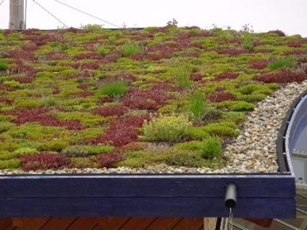
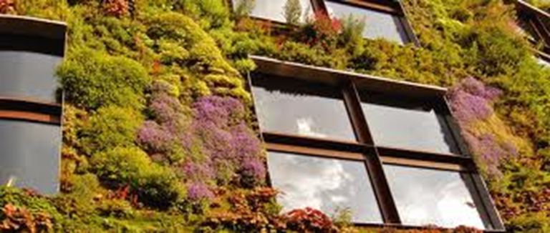
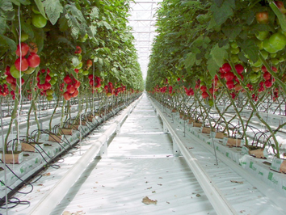
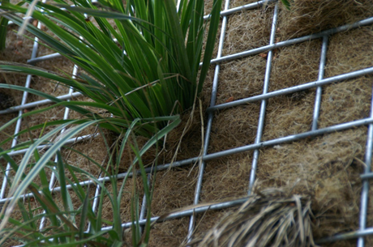
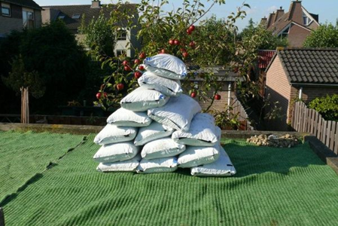
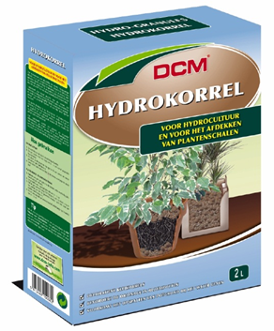
Hoe onderzoek je de bodem van een tuin?
Bodem in balans
https://youtu.be/Qugqxxtu-I0
Bodem beoordelen
https://youtu.be/6gb1Xp3FC34
ALTERNATIEVE BODEMS:

Slide 24
Alternatieve bodems
dakbegroening
steenwol
gevelbegroening

Slide 25
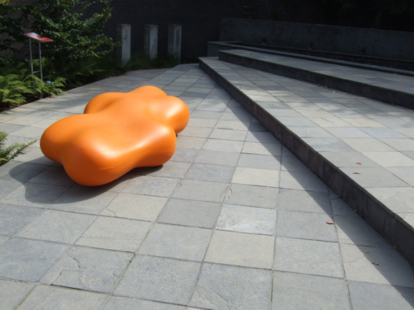
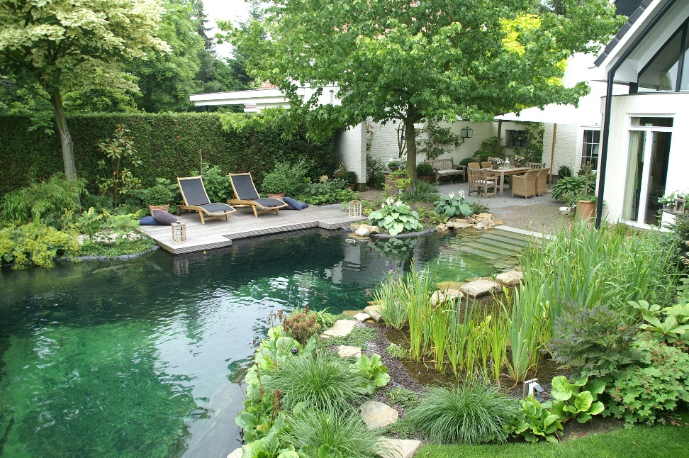
Reliëf
= hoogteverschil
Macro-reliëf
Microreliëf
Als je reliëf in een terrein hebt, dan heb je automatisch microklimaten.
Het ene stuk is natter dan het andere
De vochtigheid heeft ook invloed op de temperatuur
Hoe groter dit oppervlak is hoe meer soorten je kunt verwachten.
Notes:
25
Voor de beoordeling van de mate van leven in verschillende typen substraten (verschillende soorten grond zoals veen, zand en klei, substraten groendak, substraten gevelgroen, steenwol uit de glastuinbouw, hydrokorrels etc.) kan hier een verdiepingsslag worden ingebouwd.
Denk hierbij ook aan mogelijkheden van een gastdocent en/of van excursie.
Optie 1) Extensief groendak (mos-sedum)
Algemene vragen:
1) Hoeveel leven is aanwezig in het substraat?
2) Geef aan welke handelingen de hovenier moet doen voor een goede groei van planten;
3) Welke conclusies trek je hieruit voor het belang van leven in de bodem?
Extra vragen:
4) Waar haalt de mos-sedum vegetatie de voeding vandaan voor groei?
5) Wat betekent dit voor de kwaliteit van het hemelwater dat via de regenpijp het groendak verlaat, in vergelijking met de kwaliteit van het hemelwater dat op het groendak valt?

Slide 26
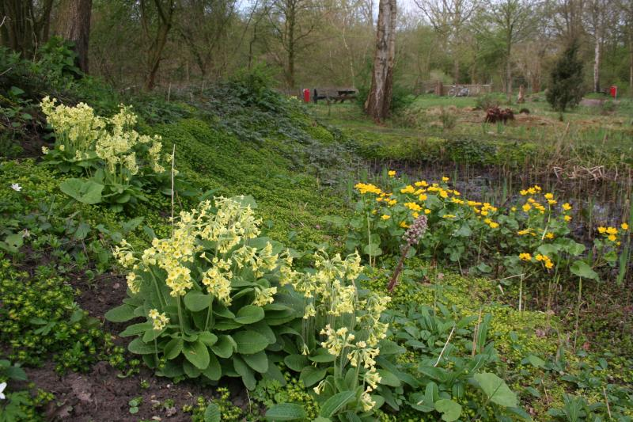
Nabespreking
Notes:
26
Plenaire nabespreking. Korte afsluitende discussie over deze cursusdag is niet alleen van belang voor de volgende cursusdag maar ook om te bezien of de opzet van de (pilot) cursus moet worden aangepast.
1) Wat heb je geleerd?
2) Wat ging je goed af?
3) Wat minder of was moeilijk?
4) Kun je het geleerde gebruiken in je dagdagelijkse werk?

